Slide 1
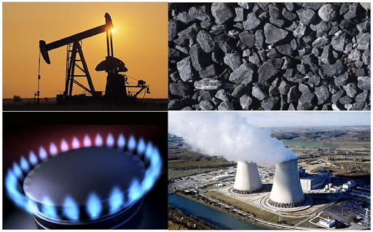
YAKITLAR
Doç. Dr. Ibrahim BULDUK

Slide 2

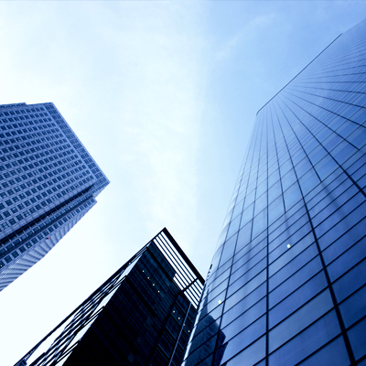

Slide 3

Amaç Öğrenme Hedefleri
Amaç & Ögrenme
Hedefleri
Notes:
3
3

Slide 4
YAKITLAR VE YANMA
Konunun
Genel Amacı
Öğrenme
Hedefleri
Konunun
Alt Başlıkları
Katılımcıların;
«İşyerlerinde yangın tehlikesi ve yangın durumunda yapılması gerekenller, yangına karşı önlemler hakkında bilgi edinmesini sağlamak.»
Yangın hakkında genel bilgiler,
Yangından korunma ve yangın durumunda yapılması gerekenler,
İlgili mevzuat hakkında bilgilenmek
Yanmanın temel kavramları ve yangın kimyasına genel bakış
Yangından korunma
Yangınların sınıflandırılması ve söndürme ilkeleri
Yangın risk değerlendirmesi
Yangın sırasında güvenlik
Kapalı alanlarda modern yangın algılama ve alarm sistemleri ve özellikleri
Yangın söndürme cihazları ve sistemleri
Yangın müdahale ve kurtarma ekibi
Yangın ve çevre ilişkisi
İlgili mevzuat
Notes:
4
4

Slide 5
YANMA
Bir yakıtın oksijenle tepkimeye girerek büyük miktarda ISI enerjisi vermesi olayına yanma denir.
Yanma bir kimyasal işlemdir.
Amaç kimyasal enerjinin ısı enerjisine dönüştürülmesidir. Bu işlem genel olarak;
Yakıt + Oksijen → Yanma ürünleri + Isı denklemi ile belirlenir.
Yanma işlemi için oksijen havadan temin edilir.
Notes:
5
5

Slide 6
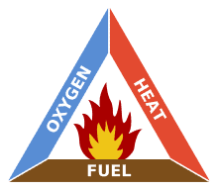
YAKITLAR
Tanımı
Notes:
6
6

Slide 7
YANMA
Enerji birçok ülke için günümüzün en önemli sorunlarının başında gelmektedir. Özellikle ülkemiz için en önemli sorun enerji teminidir.
Enerji deyince akla ilk önce yakıtlar gelmektedir.
Çünkü kullandığımız enerjinin yaklaşık %70’ini yakıtları yakarak temin etmekteyiz.
Ancak yakıtların kullanılması birtakım sorunları beraberinde getirmektedir. Özellikle yanma sonucu açığa çıkan zararlı gazlar gerek çevreye gerekse tüm canlılara zarar vermektedir.
Ayrıca yanma sonucu çeşitli yangınlar ve afetler ortaya çıkmaktadır.
Bu zararların aza indirilmesi için yakıtlar ve yanma konusunda yeterince bilgi sahibi olunmalıdır. Bu ünitede yakıtlar ve yanma konusu incelenmiştir.
Notes:
7
7

Slide 8
YAKITLAR
Tanımı
Yakıt, fiziksel ve kimyasal yapısında bir değişim meydana geldiğinde ısı enerjisi açığa çıkaran her türlü maddenin genel adıdır.
Yakıtların bünyesinde depolu enerji vardır ve içerdikleri bu enerjiyi yakmak gibi kimyasal anlamda ya da nükleer füzyon gibi nükleer anlamda serbest bırakırlar.
Yakıtların en önemli özelliklerinden biri enerji üretebilmeleri için depolanabilmeleri ve sadece gerektiğinde bir iş üretebilmek için gerekli olan enerjinin üretimi için kullanılabilmeleridir.
Yakıtların esas maddesini organik karbon teşkil eder.
Isı, bu organik karbonun oksijen ile reaksiyonu sonucunda açığa çıkar.
Notes:
8
8

Slide 9
YAKITLAR
Tanımı
Bu reaksiyon ısısından sanayide büyük ölçüde faydalanılır.
Sanayide kullanılan yakıtlar üç büyük gruba ayrılabilir:
1. Katı Yakıtlar
Doğal katı yakıtlar:
Katı yakıtların en önemli olanları doğal katı yakıt olarak adlandırdığımız fosil kömürlerdir. Bu kömürler oluşum devirlerine göre; antrasit, taşkömürü, esmer kömür, linyit kömürü, turba sırasını takip eder.
Bir de bunlardan farklı olan odun vardır. Sıvı ve gaz yakıtların giderek azalması sebebiyle biomass enerjisinin önemi giderek artmaktadır. Şeftali çekirdeği, Prina (Zeytinyağı posası), kayısı çekirdeği, badem kabukları, ceviz kabukları alternatif katı yakıt türlerindendir.
b) Suni katı yakıtlar: Doğal katı yakıtlardan elde edilen kok ve odun kömürüdür.
c) Metaller: Magnezyum, titanyum, zirkonyum, sodyum, lityum ve potasyum
Notes:
9
9

Slide 10
YAKITLAR
Tanımı
Fosil yakıtlar kömür, petrol ve doğal gaz olmak üzere üç ana başlık altında toplanabilir.
Fosil yakıtlar, bitkiler öldüğü zaman bünyesindeki karbonhidratlar oksijen yokluğunda ısı ve basıncın etkisi altında hidrokarbon bileşenlerine dönüşmesiyle oluşmuştur.
Hidrokarbonların genel formülü ise C_{n}H_{m} şeklindedir.
Notes:
10
10

Slide 11
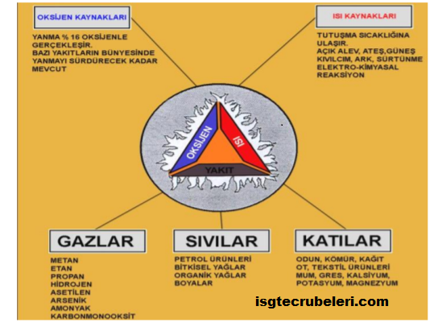
YAKITLAR
Tanımı
Notes:
11
11

Slide 12
KATI YAKITLAR
Tanımı
Kömür, kok, odun, tarımsal ve endüstriyel katı atıklar katı yakıtlara örnek olarak verilebilir.
Kömür
Kömür, katı yakıtlar içerisinde enerji üretiminde en çok kullanılan ve doğada bol miktarda bulunan en önemli yakıtlardan birisidir.
Büyük ağaç ve bitki örtüsünün oksijensiz ortamda milyonlarca yıl beklemesiyle oluşurlar.
Bitki örtüsü oksijensiz ortamda basıncın ve sıcaklığın etkisiyle sırasıyla
Turbaya
Kahverengi kömüre,
Linyite,
Yarı-bitümlü (yağlı) kömüre,
Bitümlü kömüre ve en sonunda
Antrasite dönüşür.
Notes:
12
12

Slide 13
Kömürlerin Sınıflandırılması
Antrasit:
Yaşlanma prosesi ilerledikçe kömür daha sertleşir, hidrojen ve oksijen kesirleri azalır, nem içeriği azalır ve karbon kesri artar.
Sert kömür olarak da bilinirler, % 8’den daha az uçucu maddeye sahiptir.
Dumansız bir yakıttır.
Ateş alması yavaştır ve kısa mavimsi bir alevle yanar.
Ev ihtiyaçları için genellikle kullanılır.
Rezervleri azdır.
Sert, parlak, siyah renkte ve tabaka izleri taşımayan homojen yapıda kömürdür. Uçucu madde oranı az olduğundan çok yavaş yanar.
Notes:
13
13

Slide 14
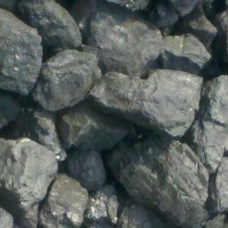
Kömürlerin Sınıflandırılması
Bitümlü (Yağlı) Kömürler:
En geniş grubu oluştururlar, bileşimleri sabit karbon ve bitümdür.
Bitüm; ısıtıldığı zaman gazlara, yağlara ve zifte ayrışan bir hidrokarbonlar karışımıdır.
Uçucu madde miktarları fazladır. Bu nedenle kolay yanarlar ve yüksek ısıl değere sahiptirler.
En iyi katı yakıt olarak isimlendirilirler. Buhar üretimi, endüstriyel amaçlar ve metalurjik kok ve kömür gazı üretimi için kullanılırlar.
Çıkarıldığında %25-40 uçucu madde ihtiva eden (yüksek) kömürlerdir.
Uzun sarı bir alevle yanarlar.
Uçucu gazları yakabilecek uygun boyutlu ocakta yakılmazlarsa zararlı duman gazları çıkarırlar.
Notes:
14
14

Slide 15
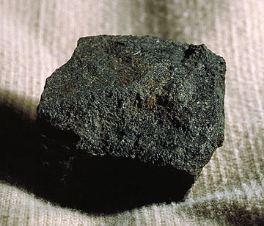
Kömürlerin Sınıflandırılması
Yarı Bitümlü Kömürler:
Genellikle parlak siyah renktedirler.
Çıkarıldıklarında gevşeyip dağılırlar.
Yani havaya karşı dayanıksızdırlar ve rutubet oranları yüksektir.
Bu nedenle fazla çıkartılmazlar.
Uçucu maddesi az olduğundan nispeten dumansızdır.
Rutubet ve kül oranları düşüktür.
Isıl değerleri diğer bitümlü kömürlere göre daha yüksektir.
Tercih edilen kömürlerdir.
Notes:
15
15

Slide 16
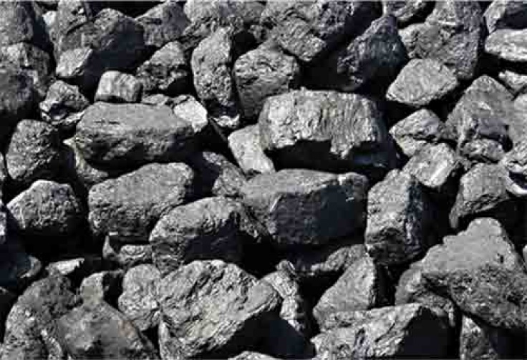
Kömürlerin Sınıflandırılması
Linyit:
Ağaç veya kile benzer bir dokuya sahiptir.
Çıkarıldığındaki rutubet yüzdesi %30-45 arasındadır.
Kuruduğu zaman küçük pullara ayrılır.
Yüksek nemden dolayı, çıkarıldığında ısıl değeri düşüktür.
Bu nedenle çıkarıldıktan sonra uzak mesafelere taşınması uygun değildir. Bunların büyük termoelektrik santrallerinde kullanılması tercih edilir.
Türkiye’de linyit çoktur, bütün linyit yatakları iki gruba ayrılır.
Bol ve iyi cins olanları Batı Linyitleridir.
Kalın tabakalar hâlinde bulunurlar, külleri az, ısıl enerjileri yüksektir.
Doğu Linyitleri ince tabaka hâlinde bulunurlar, külleri çoktur kükürtleri yüksektir.
Notes:
16
16

Slide 17
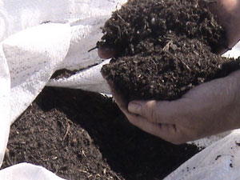
Kömürlerin Sınıflandırılması
Turba:
Endüstriyel açıdan önemli değildir. Yapısı heterojen, rengi esmerimsi olan yakacaktır.
Su derinliklerinde birikmiş organik maddelerin zamanla oluşturduğu kömürdür. Turbanın görünüşü, kömür tabakalarının durumuna göre değişmektedir.
Dış tabakalar sarı veya gridir. Yapısı lifli ve yosun gibi hafiftir.
Turba ilk çıktığında yüksek miktarda nem içerebilir.
250-270 C’de alev verir.
Odundan daha kısa alevle yanar.
Kokulu bir duman verir.
Isıl enerjisi 3500-5000 kcal/kg arasındadır (nemsiz).
Notes:
17
17

Slide 18
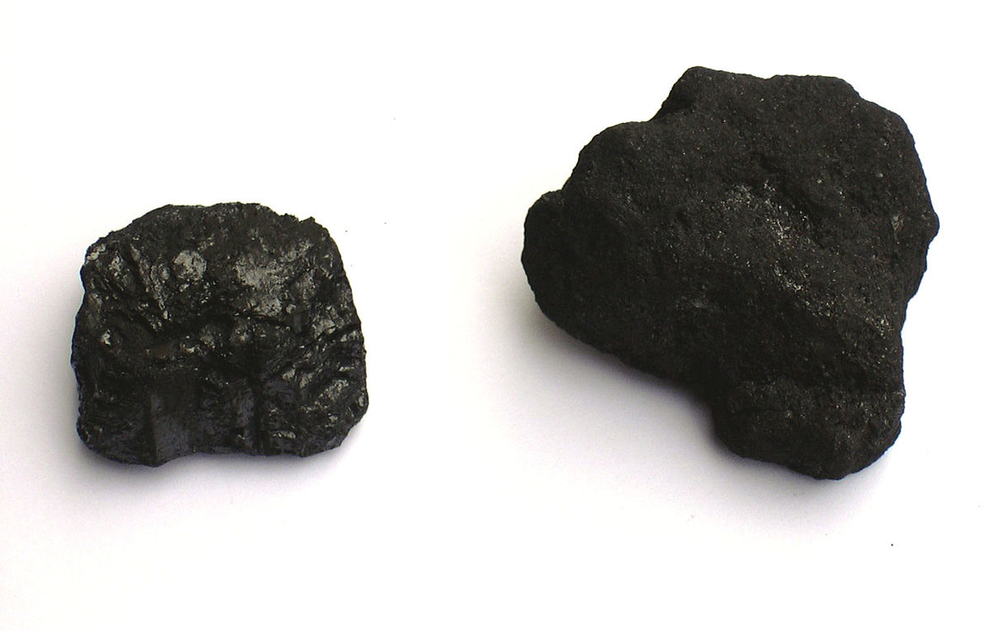
Kömürlerin Sınıflandırılması
Kok:
Kömürün havasız bir ortamda 1100 ⁰C’ye kadar ısıtılmasıyla elde edilen gözenekli sağlam kütleli kömürdür.
Üretimi sırasında kömür gazı ve benzol da üretilir.
Kok, metalürji sanayinin temel yakıtıdır.
Dumansız olduğundan ev yakıtı olarak da kullanılmaktadır.
Notes:
18
18

Slide 19
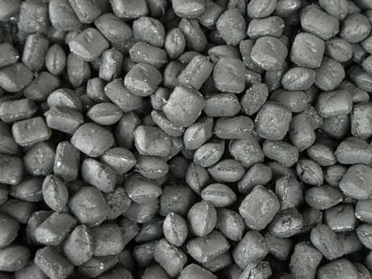
Kömürlerin Sınıflandırılması
Briketler:
Yüksek kaliteli toz kömürün (ince kömür) uygun bağlayıcı ve karıştırılmasından sonra yumurta büyüklüğünde preslenmesiyle elde edilir.
Kırılmaya karşı dayanıklıdırlar ve ev yakıtı olarak kullanılırlar.
Notes:
19
19

Slide 20
Kömürle İlgili Analizler
Analizler:
Kömürlerin niteliklerini belirlemek için bazı analizler yapılır. Kömürü meydana getiren bileşenler elementel analiz yöntemine göre belirlenirler.
Elementel analiz kömürdeki bileşenlerin kütlesel kesirlerini verirler.
Herhangi bir kömür damarında damar boyunca önemli derecelerde değişebilecek iki kömür bileşeni vardır.
Bunlar nem ve kül miktarıdır.
Kül organik bitkilerin sıkışması safhasında biriken inorganik maddelerden meydana geldiği için damar boyunca değişir.
Kömürün yapısındaki nem, karbon, hidrojen, kükürt, azot, oksijen ve kül miktarları ve üst ısıl değeri tespit edilir.
Notes:
20
20

Slide 21
Kömürlerin Özellikleri
Kükürt oranı:
Kömür seçerken dikkate alınması gereken en önemli parametre, kömürün kükürt içeriğidir.
Kömür içerisindeki kükürt yanıcı bileşenlerden biridir ve yandığında belli bir enerji açığa çıkar fakat yanma sonucu ortaya çıkan birincil yanma ürünü SO₂ dir ve bu da hava kirliliği yaratan en önemli emisyonlardan biridir.
SO₂ havadaki su buharı ile etkileşerek asit yağmurlarına (sülfürik asit) neden olur.
Gerek yakmadan önce kömürden ve gerekse yandıktan sonra yanma ürünlerinden kükürdü uzaklaştırmak pahalı ve zor bir iştir.
Sonuç olarak sülfür oranı düşük kömür seçmek en doğru yaklaşımdır.
Notes:
21
21

Slide 22
Kömürlerin Özellikleri
Kömürün Reaktivitesi:
Tutuşma sıcaklığı üzerinde, oksijenle birleşme hızı olarak tanımlanır.
Bu, kömürün yanma hızı ile eşdeğerdir.
Kömür cinsi, tane büyüklüğü, gözenekliliği ile ilgilidir.
Ayrıca kömür içerisindeki O₂ miktarı arttıkça kömürün reaktivitesi de artar.
Notes:
22
22

Slide 23
Kömürlerin Özellikleri
Kömürün Isıl Değeri:
Kömürün enerji içeriği veya ısıl değeri çok önemli bir parametredir. Isıl değer birim kütle-kömürün sahip olduğu kimyasal enerji miktarının bir ölçüsüdür ve kJ/kg birimindedir.
Isıl değer, yanma sonu ürünleri içindeki H₂O’nun bulunduğu faza bağlıdır. İki tip ısıl değer vardır;
Üst-ısıl değer (ÜID); yanma sonu ürünleri içindeki H₂O sıvı fazda
Alt-ısıl değer (AID); yanma sonu ürünleri içindeki H₂O buhar fazında
Bu iki değer arasındaki fark kuru hava ile yakılan yakıtın yanma sonucunda oluşan yanma ürünleri arasında var olan su buharı gizli ısısından kaynaklanır.
Notes:
23
23

Slide 24
Metaller
Magnezyum, titanyum, zirkonyum, sodyum, lityum ya da potasyum gibi metaller yanıcı maddelerdir.
Metaller diğer pek çok yanıcı katı maddeden çok farklı değillerdir.
Katı halde tutuşturulmaları zor olan bazı metaller ince levhalar, yongalar ya da partiküller halinde çok kolay şekilde tutuşabilir.
Ayrıca, toz halindeki pek çok metal patlayıcı özelliğe sahiptir.
Aralarında alüminyum, magnezyum, toryum, titanyum ve uranyum olmak üzere pek çok metal tozu çok şiddetli şekilde patlayabilir.
Notes:
24
24

Slide 25
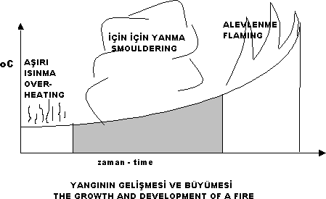
Katı Yakıtlar
Tanımı
Katıların yanması her zaman aynı doğal yolu izler.
Bu çöp kutusuna düşürülen bir sigara için de, sıcak bir yüzeye bırakılmış gazete için de veya benzer diğer durumlarda da geçerlidir.
Notes:
25
25

Slide 26
Katı Yakıtlar
Tanımı
Katı yakıtlar ısıya maruz kaldıkları zaman önce bünyesindeki nemi atarak kurur (100 ºC ın üzeri sıcaklıklar).
Sonra aşırı ısınır.
240 ºC ’nin üzerinde bir sıcaklığa çıktığında oksitlenmeye uğrar.
Kendiliğinden Tutuşma Sıcaklığının (KTS) ulaştığında yanmaya başlar.
Katıların Kendiliğinden Tutuşma Sıcaklığından daha düşük sıcaklıklarda çok çok uzun müddet tutulmaları da tehlike teşkil etmektedir çünkü maddeler bu şekilde kimyasal değişime uğrayıp “pyrophoric carbon” denilen nispeten daha düşük sıcaklıklarda kendiliğinden tutuşan bir maddeleri oluşturabilirler.
Işığı azaltsın diye bir elektrik ampulünün üzerine kapatılan beze olan veya içinden buhar geçen bir borunun arkasına konan bir ahşap plakaya olan budur. Aylarca rengi solmuş olarak duracaktır ancak bir gün için için yanabilir ve sonra alev alabilir.
Notes:
26
26

Slide 27
Sıvı Yakıtlar
Tanımı
2. Sıvı Yakıtlar (Akaryakıtlar): Ham petrol ile fosil kömürü katranından elde edilen maddelerdir. Kömürden elde ediş maliyeti ham petrolden elde ediş maliyetinden çok daha fazladır.
a) Doğal akaryakıtlar: Ham petrolün destilasyon ürünleridir.
b) Suni akaryakıtlar: Bunlar da elde edildiği kaynağa göre üç tiptir:
Taşkömürü, linyit, odun ve bitüm ile asfaltın destilasyonundan elde edilen ürünler
Ağır petrol fraksiyonlarının krakingi ile elde edilen ürünler
Sentez yolu ile yapılan sıvı yakıtlar.
Notes:
27
27

Slide 28
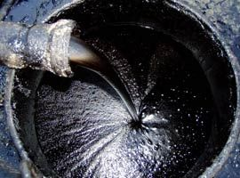
Sıvı Yakıtlar
Ham Petrol:
Kömür bitkisel örtünün fosilleşmesi sonucunda oluşurken petrol, deniz canlılarının çürümesiyle oluşur.
Pek çok organik bileşenden oluşmasına karşın ham petrolün elementel analizi genelde sabittir. Örneğin
Karbonun kütlesel oranı % 84-87,
Hidrojenin kütlesel oranı %11-16,
Oksijen ve nitrojenin kütlesel oranları toplamı % 0-7,
ve Sülfürün kütlesel oranı ise % 0-4 aralığında değişir.
Görüldüğü gibi bileşenlerin kaynaktan kaynağa değişim
aralıkları gayet sınırlıdır.
Petrol yüksek kalorifik değere sahip, verimli, taşıma,
depolama ve yakma kolaylığı olan bir yakıttır.
Notes:
28
28

Slide 29
Sıvı Yakıtlar
Ham Petrol:
Ham petrol çok sayıda değişik hidrokarbon bileşiklerinden meydana gelir.
Örneğin, bir ham petrol numunesinde 25000 farklı HC bileşeni tespit edilmiştir.
Bileşenler, propan (C₃H₈), bütan (C₄H₁₀) gibi küçük moleküllerden, ağır yağlar, asfalt gibi çok büyük moleküllere kadar değişebilir.
Ayrıca parafinik, naftenik ve aromatik yapıların karışımından oluşur.
Ham petrol damıtma işlemine tabi tutularak bu bileşenlerine ayrıştırılır, sonra kimyasal işlemlere tabi tutularak yakıtlar ve diğer petrol türevi ürünler elde edilir.
Bileşenlerine ayırma işlemine damıtma (distilasyon) denir.
Notes:
29
29

Slide 30
Sıvı Yakıtlar
Ham Petrol:
Ham petrolün damıtılması işlemi aslında basit olarak bir ısıtma işlemidir.
Ham petrol ısıtıldığında önce buharlaşma sıcaklığı düşük olan küçük moleküllü bileşenler buharlaşmaya başlar.
Böylece ısıtma ilerledikçe belli sıcaklık aralıklarında buharlaşan kısımlar tekrar yoğuşturularak benzin, gaz yağı, fuel-oil, makine yağları gibi ürün grupları elde edilir.
Ancak belli sıcaklık aralığında ayrılan moleküllerden oluşan bu ürün gruplarını da, örneğin benzini, kendi içinde damıtarak daha uçucu olan hafif benzin (kış benzini) veya standart benzin elde etmek mümkündür.
Notes:
30
30

Slide 31
Sıvı Yakıtlar
Ham Petrol:
Ham petrolün damıtılması sonucunda genel olarak
% 30 benzin ,
% 20-40 dizel yakıtı,
% 20 ağır yakıtlar,
% 10-20 ağır yağlar elde edilmektedir.
Notes:
31
31

Slide 32
Sıvı Yakıtlar
Ham Petrol:
Petrol ürünlerinin damıtılma sıcaklıkları
Yakıt | Damıtma sıcaklıkları ( °C )
Petrol gazları | 0-35
Uçak benzini | 25- 150
Taşıt benzini | 35-225
Gaz yağı - kerozen | 150-260
Dizel yakıt (standart) | 180 -360
Ağır yakıtlar, makine yağları | 370 -550
Notes:
32
32

Slide 33
Sıvı Yakıtlar
Benzin
1900’lü yılların başından beri araçlarda yaygın olarak kullanılan yakıttır.
Damıtma esnasındaki hafif hidrokarbonlardan meydana gelir ve bünyesinde parafin, olefin, naften ve aromatik bileşenler bulunur.
Benzinin hidrojen/karbon oranı 1.6 – 2.4 arasındadır. Benzini karakterize eden tipik formül C₈H₁₅ (molekül ağırlığı 111) veya C₇H₁₇’dir.
Benzin yakıtında aranan en önemli özellik oktan sayısıdır.
Benzin yakıtında oktan sayısının yüksek olması istenir.
Notes:
33
33

Slide 34
Sıvı Yakıtlar
Dizel Yakıt
Damıtma esnasında benzinden daha yüksek sıcaklıkta buharlaşan hafif hidrokarbonlardır. Dizel yakıtı temsil eden formül C₁₂H₂₆.
Dizel yakıtın içinde çok sayıda izomer bulunur.
Dizel yakıt da benzin gibi parafin, olefin, naften ve aromatik bileşenler ihtiva eder fakat izafi oranları farklıdır.
Dizel yakıtın molekül ağırlığı 170-200 arasında değişir.
Alt ısıl değeri 42.5 MJ/kg veya 34.8-36.4 MJ/lt.
Dizel yakıt hacimsel olarak benzine kıyasla %8 daha fazla enerji ihtiva eder.
Notes:
34
34

Slide 35
Sıvı Yakıtlar
Tanımı
Sıvıların yanmasında parlama noktası önemli bir kavramdır.
Parlama Noktası Bir sıvının ne kadar çok yanıcı olduğunun göstergesidir.
Parlama noktası (Flashpoint): Bu nokta sıvının bir kıvılcım veya alevle karşılaştığında parlamasına yetecek kadar yanıcı buhar verdiği en düşük sıcaklıktır.
Parlama noktası oda sıcaklığı civarında olan sıvılar düşük parlama noktalıdır ve diğer daha yüksek sıcaklıklarda parlama noktası olan sıvılara kıyasla daha tehlikelidirler.
Yanan sıvıların çıkardığı buhardır, sıvılar yanmaz.
Parlama Noktası ne kadar düşük olursa tehlike o kadar büyüktür.
Notes:
35
35

Slide 36
Sıvı Yakıtlar
Tanımı
Tutuşma (Ignition) sıcaklığı: Tutuşturulduğunda sürekli olarak yanmanın olduğu sıcaklıktır. Genellikle bu sıcaklık parlama noktasından birkaç derece daha yüksek bir sıcaklıktır.
Kendiliğinden tutuşma (Self-ignition) sıcaklığı: Daha da yüksek bir sıcaklıkta madde kendi kendine yanar. Bu sıcaklığa kendiliğinden tutuşma sıcaklığı denir.
Oto-Tutuşma (Auto-ignition) sıcaklığı: Maddenin, ısınırken kimyasal bir tepkimeye girmesi ve bunun sonucu olarak yanmasına sebep olan sıcaklıktır.
Notes:
36
36

Slide 37
Sıvı Yakıtlar
Tanımı
Değişik yakıt kategorilerini anlamak çok önemlidir çünkü kullanılacak yangınla mücadele teknikleri yakıtın tipine göre değişir.
Küçük bir damla sıvı bile büyük oranlarda yanıcı buhar oluşturabilir. Bu da onları 2 şekilde tehlikeli yapar:
1.Yanıcı buhar yayılır ve çok başka bir yerde tutuşmasına sebep olacak kaynağı bulabilir. İşin en kötüsü tutuşan bu buhar sızıntının ilk oluştuğu yere alevleri taşır.
2.Kapalı bir yerde havayla karışmış gazlar “patlayıcı bir karışım” oluştururlar. Eğer tutuşturulurlarsa, ani yanma sonucu sıcak genleşmiş gazlar oluşur. Bu da sonuçta kapalı mekanda saç perdelerin taşıyabileceğinden daha büyük bir basınç oluşturup patlama oluşturur.
Notes:
37
37

Slide 38
Sıvı Yakıtlar
Tanımı
Değişik sıvılar değişik yoğunluklarda buhar oluştururlar.
Eğer bahar yoğunluğu 1’den büyükse, buhar havadan ağır demektir ve yere doğru yayılır.
Eğer buhar yoğunluğu 1’den düşükse, yanıcı buhar yukarı doğru yayılma eğilimi gösterir.
Bazen etiketlerde Yanma Aralığı (Range of Flammability) tabirini görebilirsiniz. Bu, buharın yanıcı olması için, hava ve yanıcı buharın karışımdaki oranlarını tanımlar.
Üst Yanma Sınırı (Upper Flammable Limit (UFL)) üstünde hava-buhar karışımı yanmak için ÇOK ZENGİN denir.
Alt Yanma Sınır (Lower Flammable Limit (LFL)) altında ise hava-buhar karışımı yanmak için ÇOK ZAYIF denir.
Notes:
38
38

Slide 39
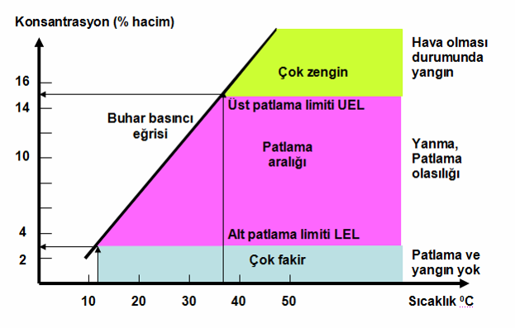
Sıvı Yakıtlar
Tanımı
Bu iki sınır arasında karışım yanıcıdır.
Bir sıvının yanma aralığına ulaşmasını önlemek için çok hava vermek, onu havasız boğmaya çalışmaktan çok daha kolaydır.
Notes:
39
39

Slide 40
Gaz Yakıtlar
Fosil kömürlerinin distilasyon ürünü olan havagazı ve jeneratör gazı, petrol distilasyon ürünü olan küçük moleküllü hidrokarbon karışımı yapısındaki gazlar, su gazı ve doğal yer gazlarıdır.
Ayrıca hayvansal ve bitkisel kökenli atıklardan elde edilen biyogazdır.
Gaz yakıtların çoğu ya fosil yakıttır ya da fosil yakıtların yan ürünüdür.
Gaz yakıtların ısıl değerleri genelde birim hacim cinsinden ifade edilir (kJ/L, kJ/Nm³, Btu/ft³).
Fakat bu değer gaz yoğunluğu ile doğru orantılıdır gaz yoğunluğu ise mutlak basınçla doğru orantılı iken sıcaklıkla ters orantılıdır.
Isıl değer birim kütle cinsinden de ifade edilebilir (kJ/kg) ve bu durumda gaz basıncı ve sıcaklığından bağımsız olur.
Notes:
40
40

Slide 41
Gaz Yakıtlar
Yanıcı gazların sebep olduğu tehlike, düşük parlama noktalı sıvıların yanıcı buharlarıyla aynıdır.
Buhar yoğunluğuna bağlı olarak, sızan bir gaz (veya sıvı buharı) ya aşağıya ya da yukarıya doğru yayılacaktır.
Aynı yanıcı sıvılarda olduğu gibi gazlarda uzakta bir kaynakta tutuşabilir ve alevi sızıntının olduğu yere taşıyabilir veya gazlar kapalı bir yerde patlayıcı bir karışım oluşturabilirler.
Notes:
41
41

Slide 42
Sıvılaştırılmış Petrol Gazı (LPG)
Esas olarak propan ve bütan içerir.
Genellikle petrol rafinerilerinin prosesleri sırasında veya doğal gazın temizlenmesi işlemleri sırasında elde edilir.
Normal koşullarda gaz hâlinde bulunan bütan ve propan basınç altında sıvılaştırılarak genellikle ev yakıtı olarak kullanılır.
Son zamanlarda benzinli motorlarda yakıt olarak da kullanılmaktadır. Türkiye’de kullanılan LPG’nin bileşimi:
% 30 Propan,
% 70 Bütan’dan oluşmaktadır.
Propan ve Bütan’ın özellikleri;
Propan (C₃H₈) : ρ = 2.38 kg/m³ Hu = 25 900 kcal/m³
Bütan (C₄H₁₀) : ρ = 1.81 kg/m³ Hu = 25 900 kcal/m³
Notes:
42
42

Slide 43
Doğal Gaz
Doğal Gaz: Fosil kaynaklı bir gaz yakıttır. Doğal gaz kompozisyonunda büyük miktarda metan ve az miktarda da diğer gazlardan bulunur. Doğal gazın bileşimi kaynağa göre değişir. Fakat tipik değerler şöyle verilmektedir;
Metan, CH₄ (%90-95);
Etan, C₂H₆ (%1-4);
Propan, C₃H₈ (%1-2) ve
Azot, N₂ (%0-4).
Doğal gaz sıkıştırılmış hâlde depolanarak (CNG) taşıtlarda kullanılmaktadır. Doğalgaz renksiz, kokusuz, zehirsiz bir gazdır. Teneffüs edilmesi durumunda öldürücü etkisi yoktur.
Sadece bir ortamda biriktiği zaman oksijen noksanlığı nedeniyle boğma etkisi vardır. Kokusu olmadığından kullanılmadan önce koku verici maddeler ilave edilir.
Notes:
43
43

Slide 44
Doğal Gaz
Isıl değeri 34 - 45 MJ/Nm³ aralığında değişir.
Yoğunluğu ise 0.717 kg/m³
Doğal gazın C/H oranı diğer yakıtlara kıyasla düşük olduğu için sera gazı salınımı düşüktür, örneğin benzinle karşılaştırıldığında %20-25 daha azdır.
Doğal gaz sıkıştırılmış halde depolanarak (CNG) taşıtlarda kullanılmaktadır.
Taşıtlardaki depolama basıncı yaklaşık 20 MPa civarındadır.
Notes:
44
44

Slide 45
Yakıtsal Özellikleri:
Kuru bir gazdır, içerisinde H₂O bulunmaz.
İçerisinde kükürtlü bileşikler bulunmadığından temiz bir gazdır.
Kükürtlü bileşikler çıkışta boru hatlarına verilmeden önce doğalgazdan ayrılır.
Bu nedenle kazan borularının ömrü uzar.
Yakıtın yanması sonucu uçucu kül ve partikül oluşmaz.
Kazan borularında kurum birikmediğinden ısı transferi mükemmeldir, borular daha uzun ömürlüdür.
Yanması tam ve temizdir.
Notes:
45
45

Slide 46
Yakıtsal Özellikleri:
Hava fazlalık katsayısı uygun tutulursa CO oluşmaz, yanmanın kontrolü gaz yakıt olduğundan daha kolaydır.
Ancak doğal gaz kazanlarında ocak sıcaklığı yüksek olduğundan NOx oluşabilir.
Bu nedenle alev sıcaklığını düşürmek için ocak içerisine alev soğutucu çubuklar yerleştirilir.
Yakma için ön hazırlama ve depolama gerekmez.
Yakmada gaz yakıt olduğundan otomatik kontrolü kolaydır.
Notes:
46
46

Slide 47
Gaz Tüpleri
Tanımı
Gaz tüpleri güvenli yere yerleştirilmelidir.
Gaz tüpleri her zaman havalandırması iyi mekanlarda saklanmalı ve yüksek yangın tehdidi altında olan alanlardan uzak tutulmalıdır.
Yangına maruz kalan gaz tüpleri patlayabilir.
En çok kullanılan yanıcı gazlar oksijen-propan ve oksijen-asetilen ekipmanlarının parçalarıdır. Bunlar çok özenli dikkatle kullanılmalıdır.
Bir LPG tüpü, basınç altında sıvılaştırılmış propan veya bütan gazı ihtiva eder ve çok yanıcıdır.
Oksijen yanıcı olmayan bir gaz olmasına rağmen yanmayı destekler.
Notes:
47
47

Slide 48

Tesekkür Ederim
Notes:
48
48

